Slide 1

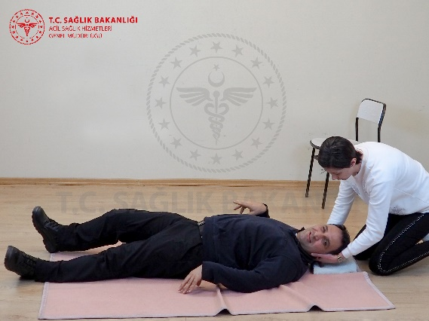
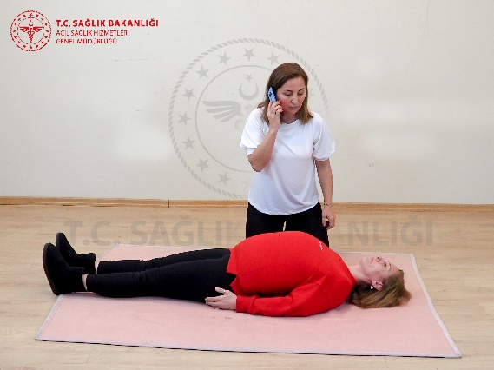
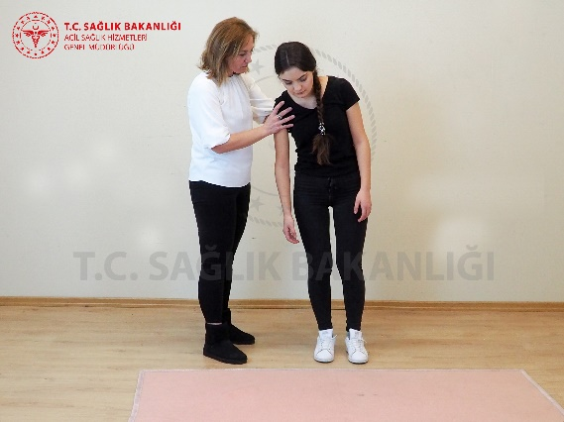
BİLİNÇ BOZUKLUKLARI VE CİDDİ HASTALIK DURUMLARINDA İLK YARDIM

Slide 2


Sunum Planı
Tanımlar
Bilinç
Bayılma (Senkop)
Bayılma öncesi durum (Presenkop)
İnme (Felç)
Sara (Epilepsi) nöbeti
Çocukluk çağı (ateşe bağlı) nöbet
Şeker hastalığı ve şeker hastalığına bağlı acil durumlar
Alerji ve şiddetli alerji (anafilaksi)
Nefes darlığı
Çok hızlı nefes alıp veren hasta
Vücut sıvı dengesindeki bozukluk

Slide 3
Tanımlar
Bilinç: Kişinin kendisinden ve çevresinden haberdar olma halidir.
Bilinç Bozukluğu: Bilincin hafif uyku halinden hiçbir uyarana yanıt vermediği derin uyku haline kadar olan değişimleri kapsayan durumdur.
Bilinç bozukluğu aniden ortaya çıkar ve genellikle hayatı tehdit eden beyin fonksiyonlarındaki bir bozulmadan kaynaklanır.

Slide 4
Bilinç Bozukluğu Bilinç Bozukluğunun Değerlendirilmesi
Bilinç bozukluğunun değerlendirilmesinde akılda kolayca kalması için oluşturulmuş olan kısaltma USAY’dır.
U (Uyanıklık): Uyanıktır ve sizinle normal şekilde konuşur. Sorduğunuz sorulara akla ve mantığa uygun olacak şekilde cevaplar verir.
S (Sesli uyaranlara cevap): Sorduğunuz sorulara cevap verir. Ancak hasta/yaralının sorulan sorulara doğru ve net (kişileri tanıma, yeri ve zamanı bilme açısından) cevap verip vermediğine dikkat edilmelidir.
A (Ağrılı uyaranlara cevap): Uyanık değildir. Ancak ağrıyı hissedebileceği şekilde bir uyarı verildiğinde yüzünü buruşturur ve ağrı uygulanan yeri çekmeye çalışır.
Y (Yanıtsız): Bilinci tamamen kapalıdır. Sesli ya da ağrılı hiçbir uyarana cevap vermez.

Slide 5
Bilinç Bozukluğu Bilinç Bozukluğu Yapan Nedenler
Kafa ve beyindeki yaralanmalar
İnme (felç)
Beyindeki kitleler
Enfeksiyonlar
İlaçların aşırı dozda alınması ya da yan etkileri
Sıcak çarpması
Sara (epilepsi) nöbeti
Kan basıncı (tansiyon) düşmesi
Uyuşturucu madde alımı
Zehirli gazların solunması
Kan şekeri düşüklüğü
Karaciğer ve böbrek yetmezlikleri
Guatr hastalığı
Depresyon veya şizofreni gibi psikiyatrik nedenler

Slide 6
Bilinç Bozukluğu Bilinç Bozukluğunda İlk Yardım
Hasta/yaralının;
Bilinç durumunu değerlendirin ve eğer bilinç bozukluğu varsa seviyesini USAY’ı kullanarak belirleyin.
Eğer bilinç bozukluğu varsa 112 acil yardım numarasını arayın ya da aratın.
Yaşam bulgularını değerlendirin. Eğer yaşam bulguları yoksa derhal Temel Yaşam Desteğine başlayın.
Bilinci tamamen kapalı ve yaralanma şüphesi yoksa hasta/yaralıyı kurtarma (iyileşme, derlenme) pozisyonuna getirin.

Slide 7
Bilinç Bozukluğu Bilinç Bozukluğunda İlk Yardım
Bilinci açık ancak kendini kötü hissetme, terleme ve/veya bayılma hissi varsa şok pozisyonuna getirin.
Yaralanma ya da şüphesi varsa hasta/yaralının pozisyonu sadece acil taşıma tekniklerine uygun şekilde boyun korunarak değiştirilebilir. Eğer boyun korunamıyorsa pozisyonu değiştirmeyin.
Sık sık solunumunu kontrol edin.
Yardım gelinceye kadar yanından ayrılmayın.

Slide 8
Bayılma (Senkop)
Beyne giden kan akışının geçici bir süre ile azalmasından kaynaklanan kısmi veya tam bir bilinç kaybıdır.
Nedenleri:
Korku
Aşırı heyecan
Sıcak
Yorgunluk
Kapalı ortam, kirli hava
Aniden ayağa kalkma
Kan şekerinin düşmesi
Şiddetli enfeksiyonlar
Kalp hastalıkları
Kalpteki ritim bozuklukları
Kullanılan ilaçlar
Kan basıncı (tansiyon) düşmesi
Psikiyatrik hastalıklar (özellikle çocuklarda nefes tutma)
Nörolojik hastalıklar

Slide 9
Bayılma (Senkop) Belirti Ve Bulguları
Baş dönmesi ve/veya sersemlik
Bulantı
Halsizlik, yorgunluk
Terleme
Çarpıntı
Soğuk cilt
Bulanık görme
Kulaklarda uğultu ve/veya çınlama
Boyunda, omuzlarda ya da sırtta ağrı

Slide 10
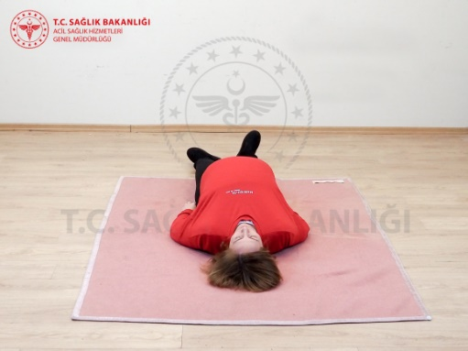
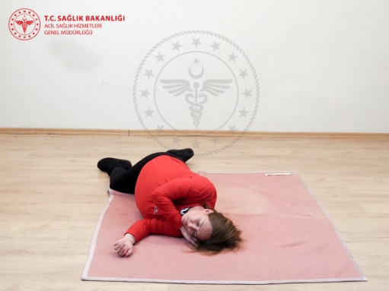
Bayılma (Senkop) İlk Yardım
Kişi bayılma hissi tarif ediyor veya bayılma belirti ve bulgularını gösteriyorsa;
Düz bir zemine (yere) sırt üstü uzanmasını söyleyin ve yardımcı olun.
Üzerinde bulunan sıkı giysileri gevşetin.
Şok pozisyonuna getirin.
İyileşme bulgularını gözlemleyin.
Hamileliğin ileri haftalarında bulunuyorsa sol tarafı üzerine yatırın.
Yaşam bulguları yoksa; 112 acil yardım numarasını arayın ve Temel Yaşam Desteğine başlayın.

Slide 11
Bayılma Öncesi Durum (Presenkop - Bayılayazma) – Belirti Ve Bulgular
Tam bir bayılmanın olmadığı ancak bayılma öncesi ortaya çıkan tablo bayılma öncesi durum (presenkop - bayılayazma) olarak adlandırılır.
Belirtiler:
Güçsüzlük
Baş dönmesi
Bulantı
Karın ağrısı
Üşüme veya soğuk terleme hissi
Bulanık görme ve/veya göz kararması
Bulgular:
Solukluk
Terleme
Kusma
Titreme
Esneme
Kas geriliminde azalma
Bilinç bulanıklığı

Slide 12
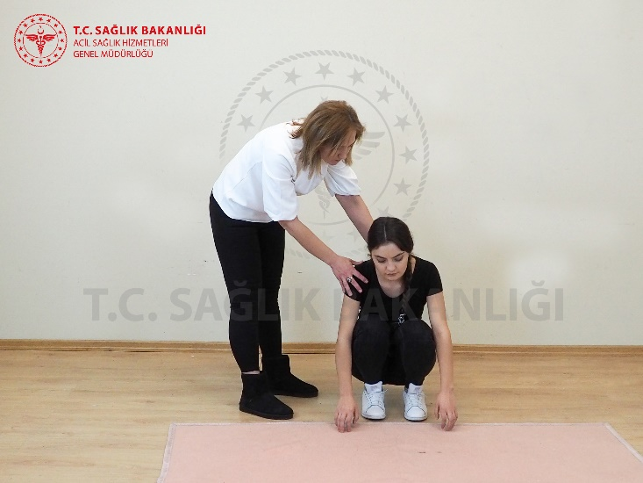
Bayılma Öncesi Durum (Presenkop - Bayılayazma) – İlk Yardım
Amaç; kalbe giden kan akımını arttırmaktır.
Hasta/yaralının bayılma öncesi durumda olduğundan emin olun.
Çevreden yaralanmaya neden olabilecek eşyaları uzaklaştırın.
Hasta/yaralı ayakta ise yardım ederek çömelmesini sağlayın.

Slide 13
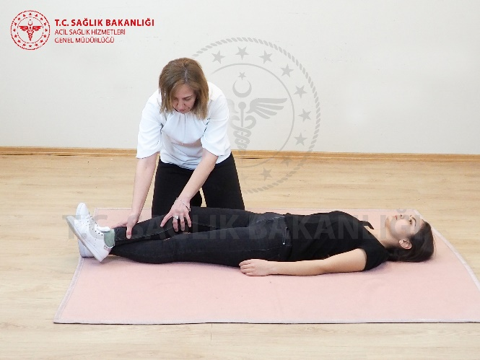
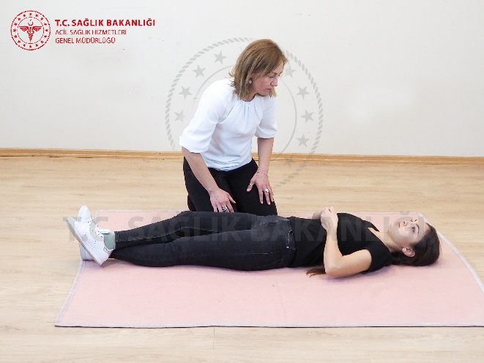
Bayılma Öncesi Durum (Presenkop - Bayılayazma) – İlk Yardım
Ayaklarını birbiri üzerine çapraz konuma getirmesini sağlayın.
Hasta/yaralının iki elini birbirine kenetlemesini ve kollarını çekmesini söyleyin.

Slide 14
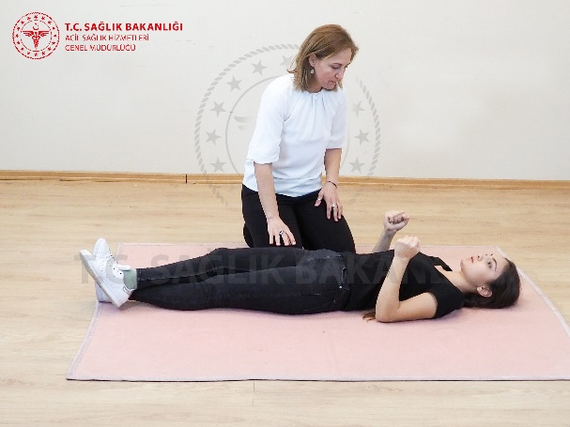
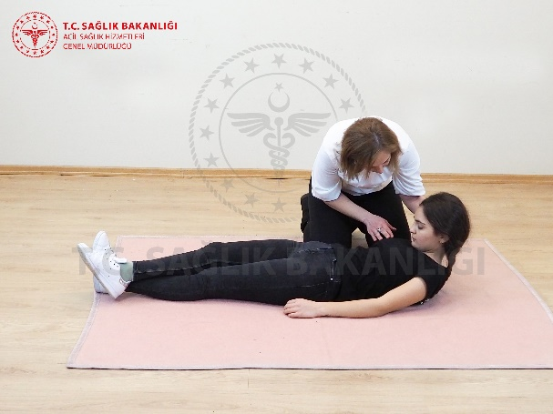
Bayılma Öncesi Durum (Presenkop - Bayılayazma) – İlk Yardım
Yumruklarını sıkmasını söyleyin.
Boynunu öne eğmesini ve çenesini göğsüne değdirmeye çalışmasını sağlayın.

Slide 15
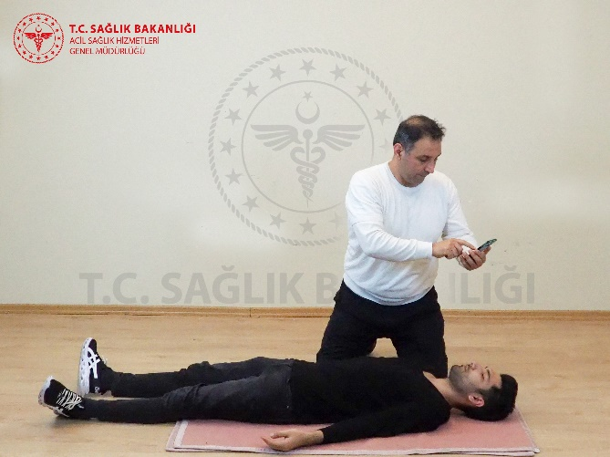
Bayılma Öncesi Durum (Presenkop - Bayılayazma) – İlk Yardım
Hasta/yaralıda bulgular düzelmez veya tam bilinç kaybı gelişirse kurtarma pozisyonuna (iyileşme, derlenme) getirin, 112 acil yardım numarasını arayın.
Yaşamsal bulgular yoksa; 112 acil yardım numarasını arayın ve Temel Yaşam Desteğine başlayın.

Slide 16
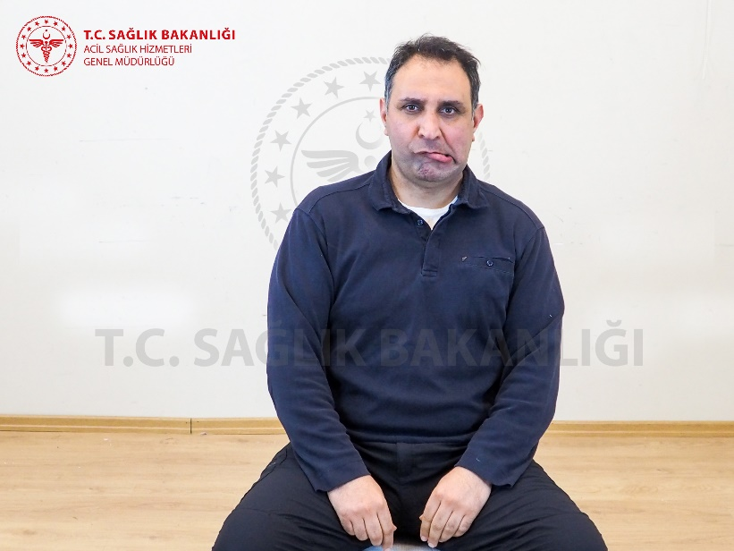
İnme (Felç)
İnme beyindeki bir damarın aniden tıkanması ya da kanamasına bağlı olarak meydana gelir.
Bu durum hasta/yaralının beynindeki etkilenen bölgenin yerine göre vücudunun bir kısmını hareket ettirememesi, konuşamaması ve anlamaması gibi durumlara yol açar.

Slide 17
İnme (Felç) Belirti Ve Bulguları
Aniden ortaya çıkan uyuşma ve/veya kuvvet kaybı
Görmede bulanıklık, kayıp
Konuşmada zorlanma
Ani gelişen bilinç kaybı
Aniden başlayan şiddetli baş ağrısı
Baş dönmesi ve düşme

Slide 18
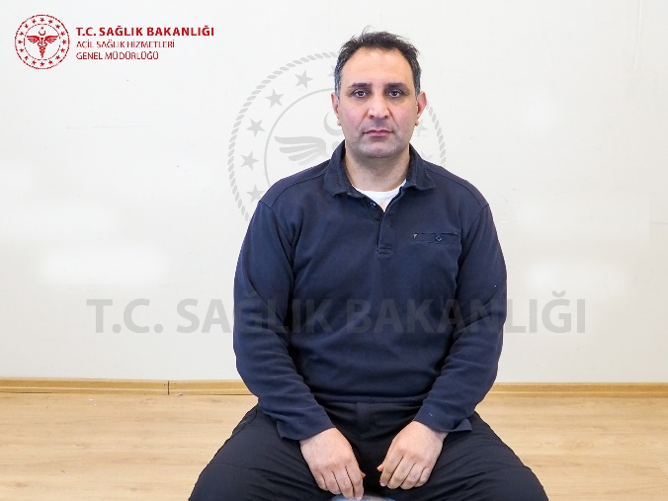

İnme (Felç) Nasıl Anlaşılır?
FAST yaklaşımı: İnme (felç) geçirdiği düşünülen kişiden üç basit komutu yerine getirmesi istenir.
Komut 1- F (Face-Yüz): Yüzdeki simetrinin bozulması
Değerlendirme yaparken hastanın gülümsemesini ya da dişlerini göstermesini isteyin. Ağzın bir köşesinde eğilme var mı?

Slide 19
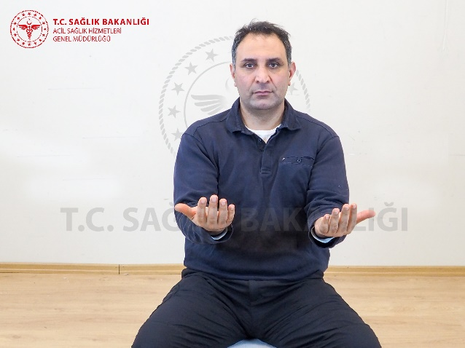
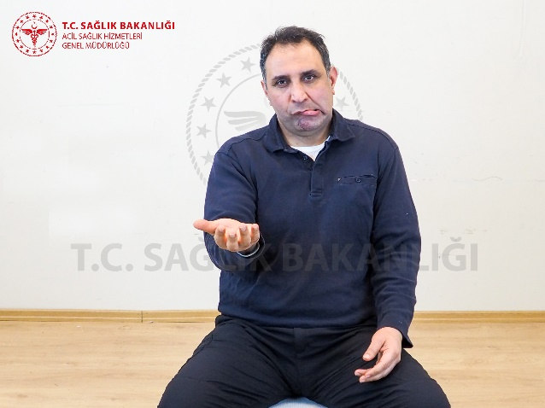
İnme (Felç) Nasıl Anlaşılır?
Komut 2- A (Arm-Kol): Kol hareketlerinin değerlendirilmesi
Bunun için hastanın her iki kolunu aynı anda kaldırmasını isteyin. Kollardan birisinde düşme ya da hareket ettirememe var mı?
Komut 3- S (Speech-Konuşma): Konuşmanın değerlendirilmesi
Bunun için hastanın tekrarlaması için basit bir cümle söyleyin. Kelimeleri söylerken sorun yaşıyor veya hiç konuşamıyor mu?

Slide 20
İnme (Felç) Nasıl Anlaşılır?
!!! Hasta/yaralı komutlardan herhangi birini yapmakta zorlanıyorsa inme (felç) olarak kabul edin ve bir sağlık kuruluşuna nakledilmesini sağlayın.
T (Transfer-Nakil): İnme geçiren hasta/yaralının zaman kaybetmeksizin bir sağlık kuruluşuna nakledilmesine karşılık gelir. Bunun için ilk yardımcının 112 acil yardım numarasını araması ya da aranmasını sağlaması gereklidir.

Slide 21
İnme (Felç) İnmede İlk Yardım
Hasta/yaralının bilincinin açık olup olmadığını ve rahat nefes alıp verdiğini kontrol edin.
Hasta/yaralıyı rahatlatın. Yardımın gelmek üzere olduğunu söyleyin.
Hasta/yaralı oturabiliyorsa dik oturtun. Rahat nefes alıp vermesini sağlayın.
Oturamıyorsa kurtarma (iyileşme, derlenme) pozisyonuna getirin.
112 acil yardım numarasını arayın ya da aranmasını sağlayın.
Yaşam bulguları yoksa Temel Yaşam Desteğine başlayın.

Slide 22
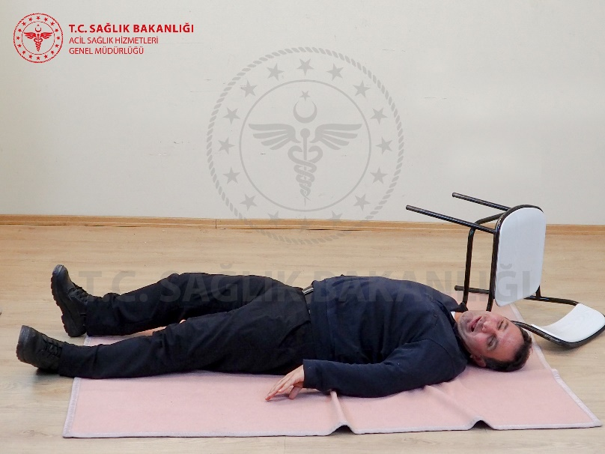
Sara (Epilepsi) Nöbeti
Kişinin istemi dışında vücut kaslarının bir bölümünün ya da tamamının sarsılarak kasılmasıdır. Nöbetin nedeni beyin hücrelerinin normal dışı çalışmasıdır.
Nedenleri:
Zehirlenme
Uykusuzluk
Açlık
Elektrik çarpması
Kan şekeri düşüklüğü
Çocuklarda yüksek ateş
Alkol yoksunluğu
Madde bağımlığı
Beyin hasarı
Ani kalp durması

Slide 23
Sara (Epilepsi) Nöbeti Belirti Ve Bulguları
Nöbet öncesinde normalde olmayan kokuların alınması veya kas kasılmaları gibi ön belirtilerin olması
Nöbet öncesi bir bağırma-çığlık duyulması
Aniden bilincin kaybolması ve şiddetli bir şekilde yere düşme
Tüm vücutta görülen yaygın kasılmalar
Dudakların gri-mavi bir renk alması
Ağızdan tükürükler dışarı çıkması (Dil ısırılmışsa dışarı çıkan tükürük kanlı olabilir.
İdrar ve/veya büyük abdest kaçırma

Slide 24
Sara (Epilepsi) Nöbeti Belirti Ve Bulguları
Nöbet sonlanırken en son aşamada bir gevşemenin olması ve kasılmaların sonlanması
Nöbet sonrası şaşkınlık görülmesi, nerede olduğundan habersiz, uyku halinde ya da derin bir uyku halinin olması
Bazen nöbet aşağıdaki hafif belirtilerle de görülebilir;
Bir noktaya doğru dalgın bakış ve hayal dünyasına dalmış gibi görünme
İstemsiz mimik ve hareketler
Ağız şapırdatma veya dudak ısırma
Anlamsız konuşma ve tekrarlayan hareketler

Slide 25
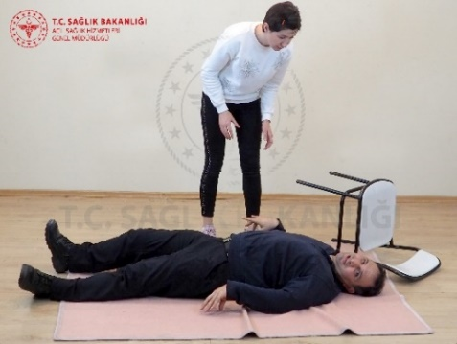
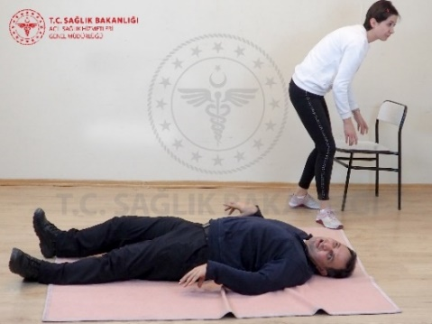

Sara (Epilepsi) Nöbeti İlk Yardım
Nöbet sırasında:
Hasta/yaralının üzerinde ve/veya çevresinde yaralanmasına neden olabilecek eşyalar varsa uzaklaştırın.
Kendisine zarar vermemesi için dikkatli olun.
Başını çarpmasını engellemek için başın altına yumuşak bir malzeme koyun.
Nöbet süresini kaydedin.

Slide 26

Sara (Epilepsi) Nöbeti İlk Yardım
Nöbet sonrasında:
Hasta/yaralıyı kurtarma (iyileşme, derlenme) pozisyonuna alın.
Yaşamsal bulguları takip edin.
Hasta/yaralının yardım gelinceye ya da tamamen uyanık hale gelinceye kadar yanından ayrılmayın.
Yaşamsal bulgu yoksa; 112 acil yardım numarasını arayın veya aratın ve Temel Yaşam Desteğine başlayın.

Slide 27
Çocukluk Çağı (Ateşe Bağlı) Nöbeti
Beş yaş altı çocuklarda görülen enfeksiyonlara bağlı ortaya çıkan yüksek ateş beyin hücrelerindeki elektriksel aktivitede bozulmaya ve nöbete neden olabilir.
Belirti ve bulguları:
Ateş
Kaslarda sertleşme
Yüz, kollar ve bacaklarda kontrolsüz kasılmalar
Gözlerde yukarı kayma
Dudak, kulak, tırnaklar ve yüzde morarma
Bilinç kaybı

Slide 28
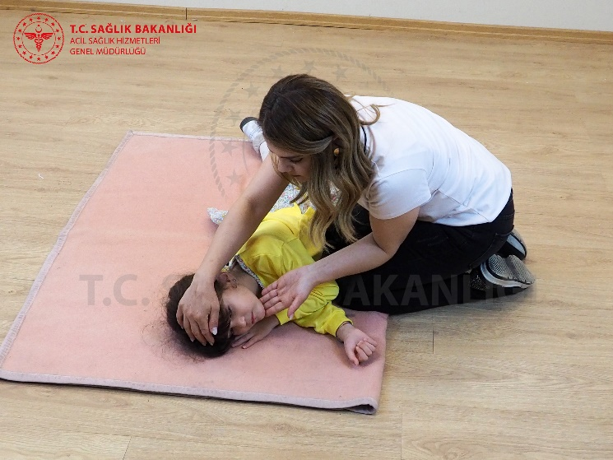
Çocukluk Çağı (Ateşe Bağlı) Nöbet İlk Yardım
Çocuğun üzerinde bulunan giyecekleri çıkarın.
Çocuğun etrafını güvenli duruma getirerek yaralanmasını engelleyin (yastık ve battaniye gibi malzemeleri kullanabilirsiniz).
Çocuğu kurtarma (iyileşme, derlenme) pozisyonuna getirin.

Slide 29
Çocukluk Çağı (Ateşe Bağlı) Nöbet İlk Yardım
Oda sıcaklığında su ve temiz havlu ile vücut sıcaklığını düşürmeye çalışın.
Eğer çocuğun;
38 derece ve üzerinde ateşi varsa
Bilinci açılmıyorsa
İlk nöbetse
Yaşamsal bulgular yoksa
112 acil yardım numarası aranmalı yada aratılmalıdır.

Slide 30
Şeker Hastalığına Bağlı Acil Durumlar Kan Şekeri Düşüklüğü – Belirti Ve Bulguları
Güçsüzlük
Sersemlik hissi
Halsizlik
Dikkat eksikliği
Konuşmada bozulma
Terleme
Titreme
Çarpıntı
Bulantı
Sıcaklık hissi
Görme bulanıklığı
Uykuya meyil
Bilinç kaybı
Nöbet

Slide 31
Şeker Hastalığına Bağlı Acil Durumlar Kan Şekeri Düşüklüğü – İlk Yardım
Bilinci açık ve kusmuyorsa:
Hasta/yaralının güvenli bir yere oturmasını veya uzanmasını sağlayın.
Yanında şeker varsa verin. Şeker yok ise; meyve suyu, şekerli süt veya reçel verebilirsiniz.
Şeker verdikten sonra bulgular hemen düzelmeyebilir. 10-15 dakika bekleyin.
Şekerli gıdalarla hastanın belirtilerinin düzelmesi kan şekeri düşüklüğünü destekler. Bu durumda şeker vermeye devam edin.
112 acil yardım numarasını arayarak veya aratarak yardım isteyin.

Slide 32
Şeker Hastalığına Bağlı Acil Durumlar Kan Şekeri Düşüklüğü – İlk Yardım
Bilinci kapalı ise:
Hastayı kurtarma (iyileşme, derlenme) pozisyonuna getirin.
Yanında kalın.
Yaşamsal bulgularını takip edin.
112 acil yardım numarasını arayın veya aratın.

Slide 33
Şeker Hastalığına Bağlı Acil Durumlar Kan Şekeri Aşırı Yüksekliği – Belirti Ve Bulguları
Bulantı
Kusma
Bulanık görme
Nefeste aseton kokusu (çürük elma kokusu)
Susuzluk belirtileri (susama hissi, cildin kuruması, kalbin hızlı çarpması)
Hızlı nefes alıp verme
Bilinç kaybı
!!! Eğer bu bulgular varsa hasta/yaralının hayati tehlikesi vardır.

Slide 34
Kan Şekerinin Aşırı Yüksekliği Kan Şekeri Aşırı Yüksekliği – İlk Yardım
Hastanın bilinci açık ve sizden yardım istiyorsa, hastaya yardım edin.
Reçeteli ilaç alıp almadığını sorun.
Bilinci açıksa su içmeye teşvik edin.
112 acil yardım numarasını arayın veya aratın.
Yardım gelene kadar yaşamsal bulgularını takip edin.
Bilincini kaybederse hastayı kurtarma (iyileşme, derlenme) pozisyonuna getirin.
Yaşamsal bulgular yoksa Temel Yaşam Desteğine başlayın.

Slide 35
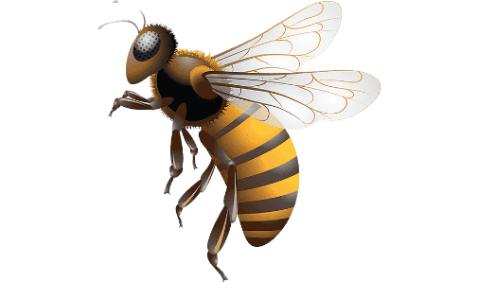
Alerji Ve Şiddetli Alerji (Anafilaksi)
Arı sokmaları, yer fıstığı ve penisilin gibi vücudun duyarlı olduğu alerjenlere karşı bağışıklık sisteminin verdiği aşırı tepkidir.
Belirti ve bulgular vücudun verdiği tepki düzeyine göre hastalarda farklılık gösterebilir.
Anafilaksi adı verilen şiddetli alerji ise; ağız, dil veya boğazda şişme sonrası hava yolunda daralma ve nefes almayı zorlaştıran bir tablodur.
Şiddetli alerji hayatı tehdit eden bir tablodur ve hızlı müdahale yapılması gereklidir.

Slide 36
Alerji Ve Şiddetli Alerji (Anafilaksi) Şiddetli Alerjide (Anafilaksi) Belirti Ve Bulgular
Yüz, dudaklar, göz kapakları ve dilde şişme
Vücutta yaygın kızarıklık ve döküntüler (kurdeşen)
Karın ağrısı, kusma, ishal
Hırıltılı solunum ya da sürekli öksürük
Solunum zorluğu
Ses kısıklığı ve konuşma güçlüğü
Boğazda şişme hissi
Baş dönmesi ve bayılma
Bilinç bulanıklığı veya kaybı

Slide 37
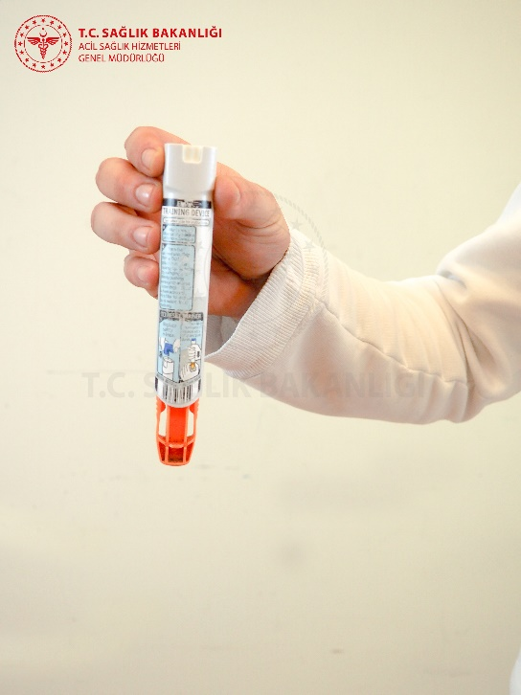
Alerji Ve Şiddetli Alerji (Anafilaksi) İlk Yardım
Bilinci açık hastada:
Hasta/yaralının rahat nefes alıp verebileceği en rahat pozisyonu almasına yardım edin.
Şiddetli alerji (anafilaksi) hikayesi olan hastaların çoğu otomatik olarak kullanacakları ilaçlara (otomatik enjektör) sahiptirler ve bunu beraberlerinde taşırlar. Hasta/yaralının ilacı (otomatik enjektör) varsa ilacı kendisinin uygulamasına yardım edin.
Otomatik enjektör uygulaması yapılırken 112 acil yardım numarasını arayın veya aratın.

Slide 38
Alerji Ve Şiddetli Alerji (Anafilaksi) İlk Yardım
Bilinci kapalı hastada:
Hastanın üzerinde alerji ile ilgili bilezik veya kart gibi hastalığını belirten bir belge var mı (kontrol edin)?
Otomatik enjektör var mı (kontrol edin)? Varsa tarif edilen şekilde otomatik enjektörü uygulayın.
Otomatik enjektör uygulaması yapılırken 112 acil yardım numarasını arayın veya aratın.
Yaşamsal bulgularını takip edin.
Düzelme yoksa ikinci kez otomatik enjektörü uygulayın.
112 acil yardım ekibi gelinceye kadar hasta/yaralının yanından ayrılmayın ve kontrol edin.

Slide 39
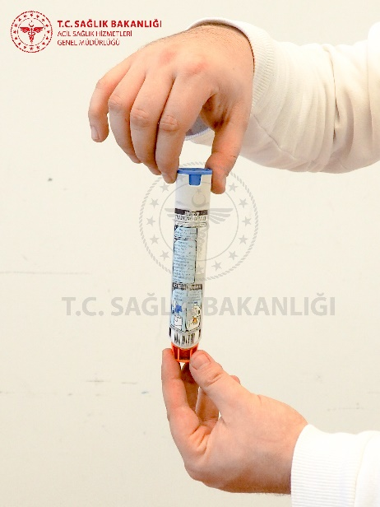
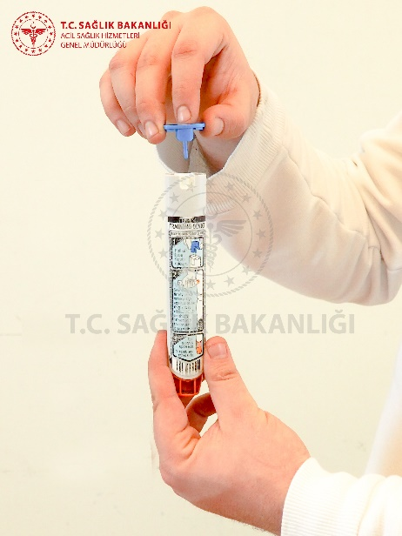
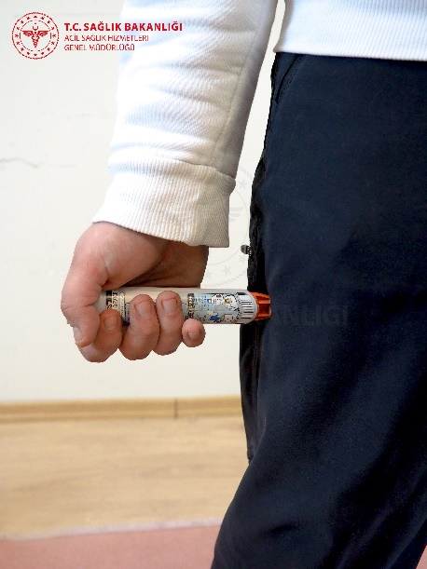
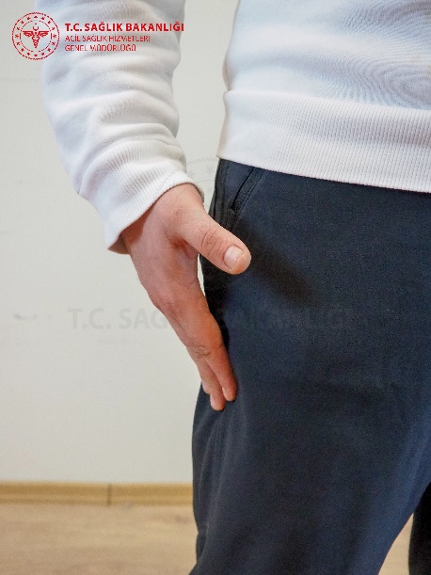
Alerji Ve Şiddetli Alerji (Anafilaksi) Otomatik Enjektör Uygulaması Nasıl Yapılır?

Slide 40
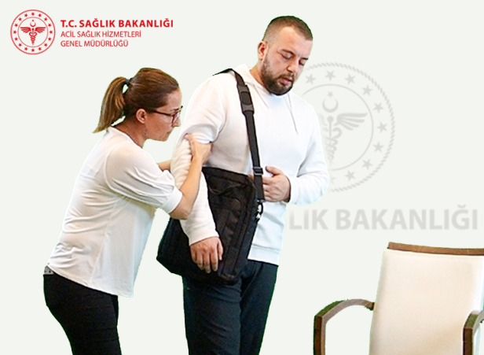
Nefes Darlığı Astım
Astım; hava yollarını daraltan ve atak sırasında yaşamı tehdit eden bir hastalıktır.
Belirti ve bulguları:
Nefes almakta zorlanma
Alınan nefesin yeterli olmadığının ifade edilmesi
Hızlı nefes alıp verme ve öksürme
Nefes verirken ıslık ya da hırıltı sesi çıkarma
Göğüste sıkışma veya ağrı hissetme

Slide 41
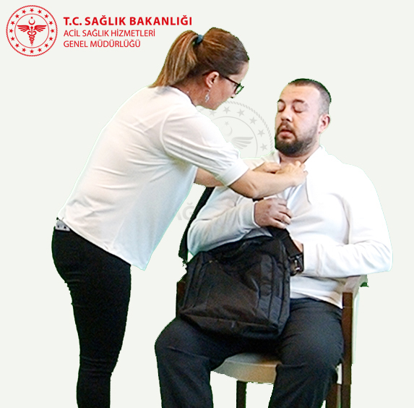
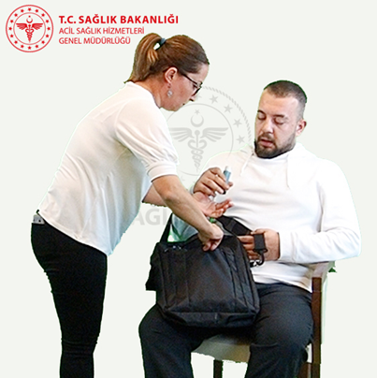
Nefes Darlığı Astım – Durumun Kötüleştiğini Gösteren Belirti Ve Bulgular
Belirtilerde hızlı kötüleşme
İnhaler ilaç almasına rağmen belirtilerin artması
Şiddetli nefes darlığı
Normal konuşmanın bozulması (cümle kuramama)
Terleme
Solukluk
Endişe ve panikleme
Dudakların ve tırnak yataklarının gri mavi tonu alması
Bilinç kaybı

Slide 42
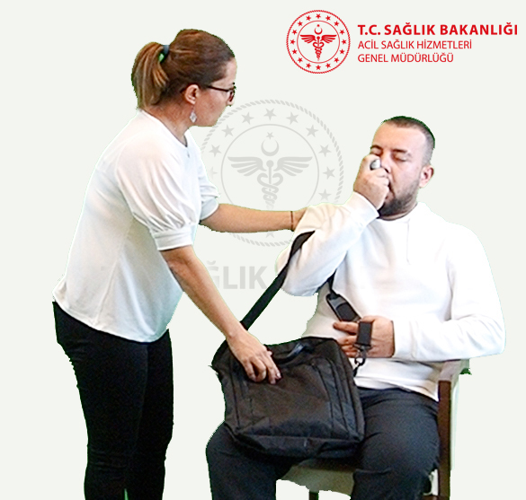
Nefes Darlığı Astım – İlk Yardım
Sakin olun ve hastaya güvende olduğunu anlatın.
En rahat olduğu pozisyonu almasına yardım edin. Zorla yatırmaya çalışmayın.
Pencereleri açın ve sıkı giysileri gevşetin.
Kendi ilaçlarını (inhaler, hava) almasına yardım edin.

Slide 43
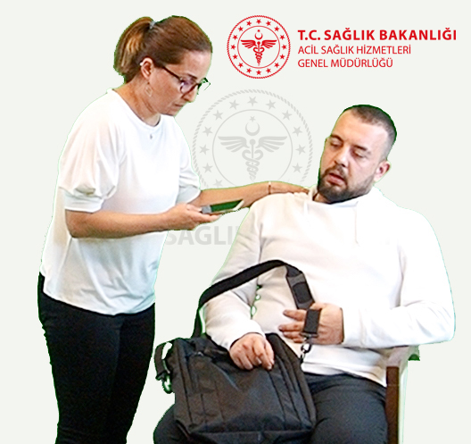
Nefes Darlığı Astım – İlk Yardım
İlaçları aldıktan sonra 5 (beş) dakika içinde durumda düzelme olmazsa 112 acil yardım numarasını arayın ya da aratın.
Hasta/yaralı bilincini kaybederse kurtarma (iyileşme, derlenme) pozisyonuna getirin ve solunumu sürekli kontrol edin.
112 acil yardım ekibi gelinceye kadar yanından ayrılmayın ve kontrol edin.
Yaşam bulguları yoksa Temel Yaşam Desteğine başlayın.

Slide 44
KOAH- (Kronik Obstrüktif Akciğer Hastalığı)
Nefes almayı zorlaştıran hava yolu tıkanıklığıdır.
Genellikle sigara içenlerde görülür.
Yaşlı kişilerde daha sıklıkla görülür.
Belirti ve bulgular:
Belirti ve işaretler astıma benzer.
Nefes verirken ıslık ya da hışıltı sesi çıkarma
Öksürük ve nefes darlığı

Slide 45
KOAH (Kronik Obstrüktif Akciğer Hastalığı) KOAH Atak Sırasındaki İlk Yardım
En rahat olduğu pozisyonu almasına yardım edin.
Zorla yatırmaya çalışmayın. Genelde oturur pozisyonda daha rahat nefes alırlar.
Kendisine ait ilaçları (inhaler, hava) almasına yardım edin.
İlaçları aldıktan sonra 5 (beş) dakika içinde durumda düzelme olmazsa 112 acil yardım numarasını arayın ya da aratın.
Salgılarını atabilmesi için öksürmeye teşvik edin.
112 acil yardım ekibi gelinceye kadar yanından ayrılmayın ve kontrol edin.
Yaşamsal bulguları yoksa Temel Yaşam Desteğine başlayın.

Slide 46
Çok Hızlı Nefes Alıp Veren Hasta
Bazı insanlarda duygusal sıkıntılar ve stres hiperventilasyon adı verilen nefes alıp vermenin hızlanmasına neden olabilir.
Belirti ve bulgular:
Nefes darlığı
Hızlı nefes alma (dakikada 40 ve üzeri)
Eller, ayaklar ve ağız çevresinde karıncalanma, uyuşma
Baş dönmesi ve sersemlik hissi

Slide 47
Çok Hızlı Nefes Alıp Veren Hasta İlk Yardım
Hasta/yaralıya güven verin
Sakin bir yerde oturmasını sağlayın.
Karın kaslarını kullanarak burundan yavaşça nefes almasını, aldığı nefesi bir iki saniye içinde tutmasını ve daha sonra dudaklarını büzerek ağzından yavaşça vermesi söyleyin.
Uygulama sırasında hasta /yaralıya destek olun.

Slide 48
Vücut Sıvı Dengesindeki Bozukluk
Spor müsabakaları, sıcak havalar ve çok soğuk karlı havalarda kişiler susuzluk hissi hissetmeseler dahi vücutlarından su kaybederler.
Belirti ve bulgular:
İdrar renginde koyulaşma
İdrar miktarında azalma
Vücut suyu ve dengesindeki bozukluğunda ilkyardım:
Bu durumlarda kişiler susuzluk hissetmese de su içmeye teşvik edilmelidir.
DİKKAT!!
Susuzluğu gidermek için kar veya buz kullanılmamalıdır.

